Slide 1
Phòng Giáo Dục Và Đào Tạo Quận Long Biên
Trường Mầm Non Long Biên A

Slide 2



Khám phá khoa học
Sự phát triển của cây từ hạt
Độ tuổi: 4-5 tuổi
GV: Nguyễn Thị Thu

Slide 3
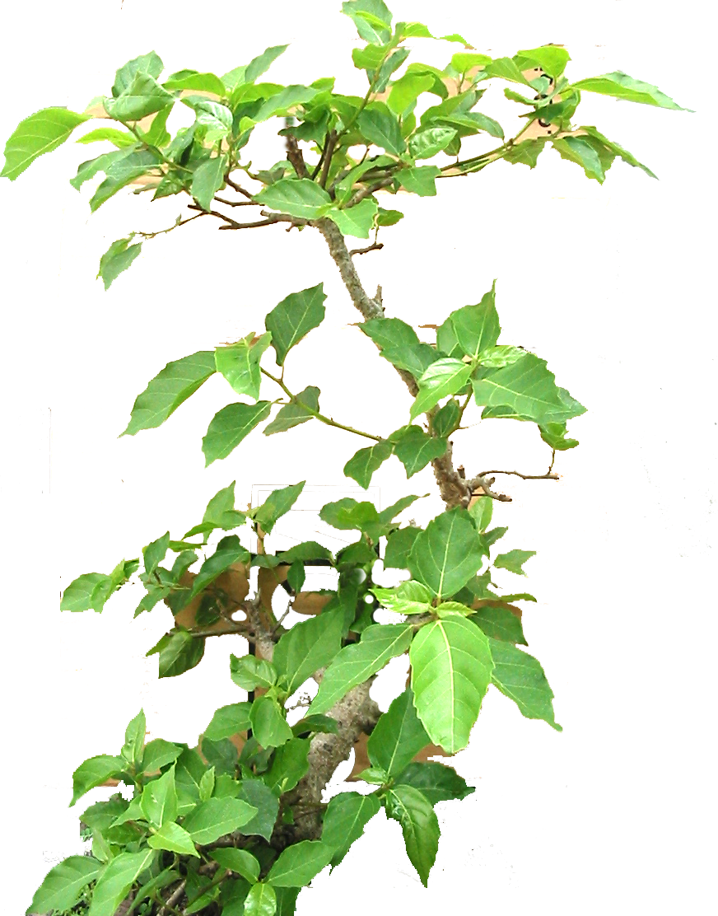
* Hoạt động 1:
Trò chuyện về cây xanh

Slide 4
Hoạt động 2:
Bé khám phá

Slide 5



Slide 6

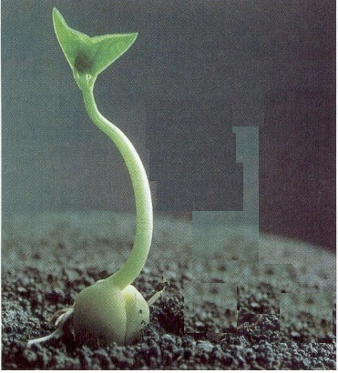

Slide 7

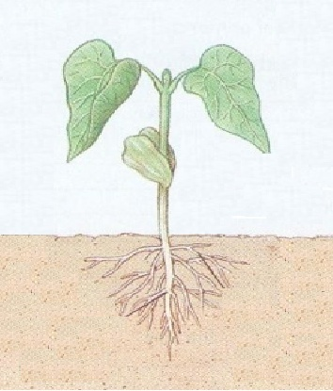

Slide 8
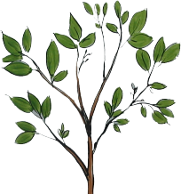
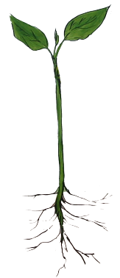

Slide 9


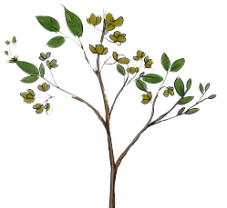

Slide 10
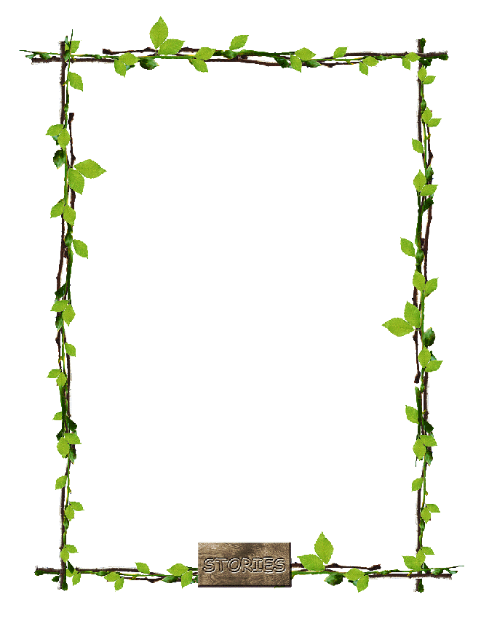


Slide 11
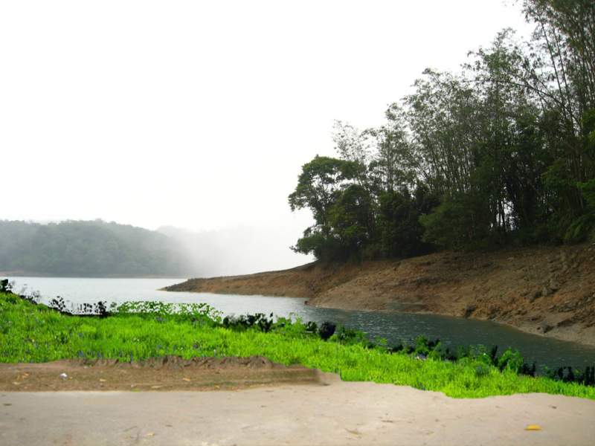



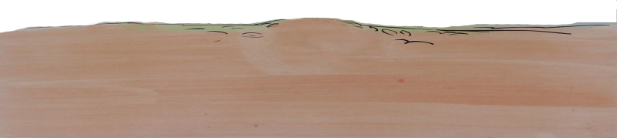
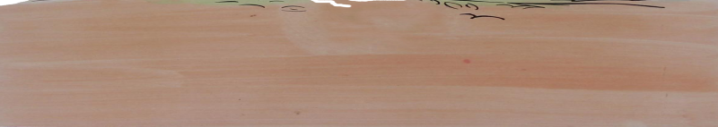
BÉ XEM SỰ PHÁT TRIỂN CỦA CÂY

Slide 12
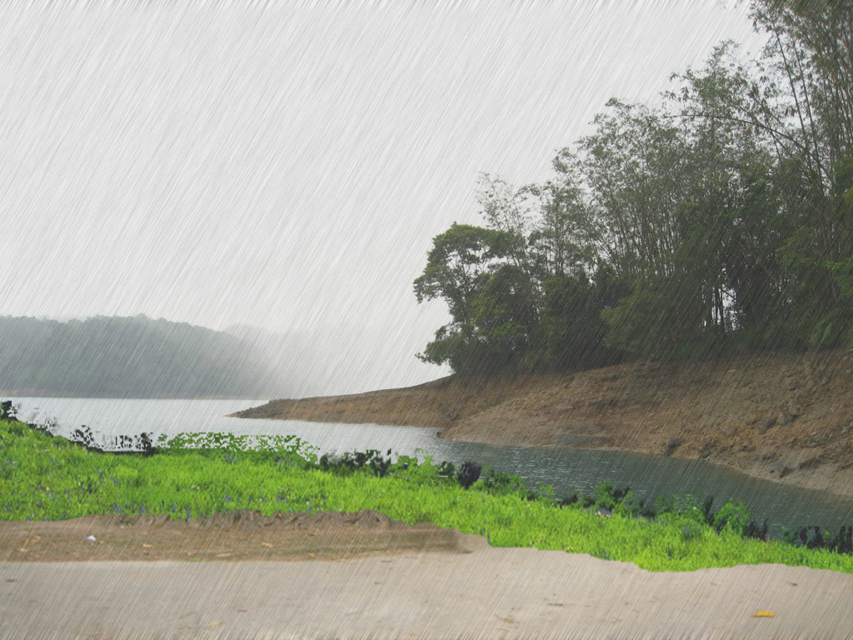



Slide 13
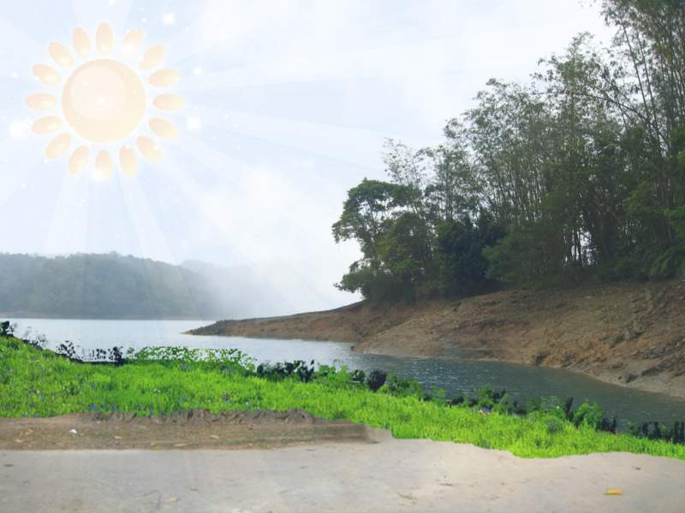






Slide 14
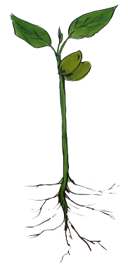

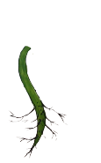


Slide 15
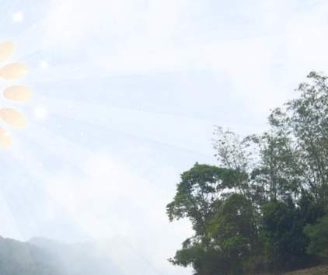


Slide 16

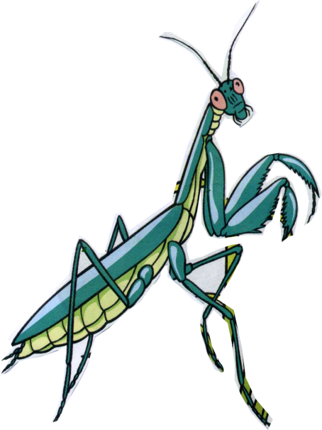

Slide 17
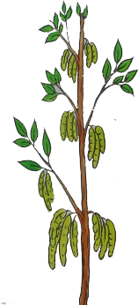

Slide 18
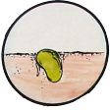






VÒNG ĐỜI CỦA CÂY

Slide 19
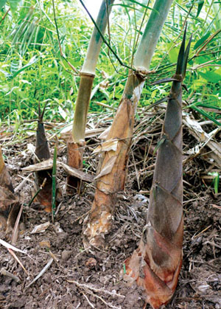
Phần mở rộng: măng mọc từ gốc cây tre mẹ

Slide 20
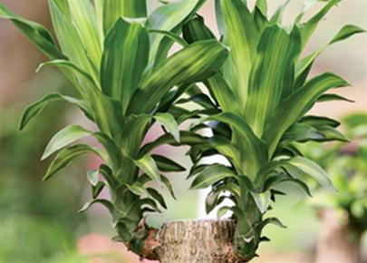
Cây thiết mộc lan,mọc nhiều mầm ở thân cây

Slide 21


GIAÛI CAÂU ÑOÁ
1
5
2
6
4
3

Slide 22


Tôi là hạt nhỏ Muốn trở thành cây Bé phải làm gì? Nói cho cô biết?
Cố lên
ĐỐ BÉ
Đáp án

Slide 23
Trở
Về

Slide 24





BÉ BIẾT KHÔNG NÀO?
_{Tôi ngủ dưới đất}
_{Được một thời gian}
_{Bác mặt trời gọi}
_{Tôi nhú mầm xanh}
Cố lên
Đáp án

Slide 25
Trở
Về

Slide 26








Lên khỏi mặt đất
Tôi thấy mặt trời
Lại có mưa rơi
Xòe tay tôi hứng
Đố bé
Cố lên
Đáp án

Slide 27
Trở
Về

Slide 28




Công em chăm sóc từng ngày
Bắt sâu nhổ cỏ cho cây
Bây giờ cây lớn, lá xanh
đầy cành
BÉ BIẾT KHÔNG?
Cố lên
Đáp án

Slide 29
Trở
Về

Slide 30



Cố lên
Khi đủ tháng ngày
Tôi tỏa mùi hương
Bướm ong đều thích
Đố các bạn nhé!
Đáp án

Slide 31
Trở
Về

Slide 32
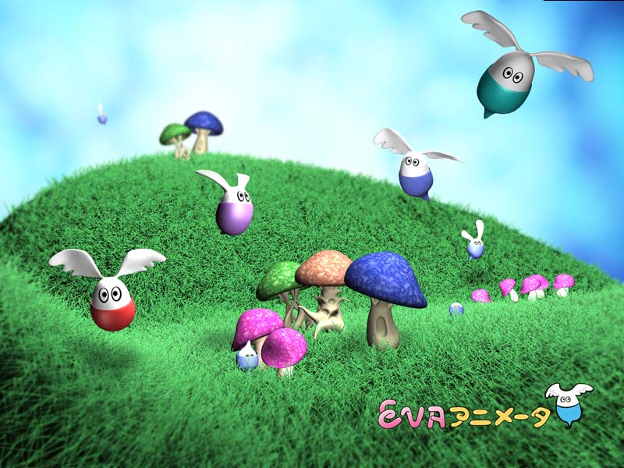


Công em chăm bón
Đã đến ngày rồi
Bây giờ thu hoạch
ĐỐ BÉ BIẾT
Đáp án

Slide 33
Trở
Về

Slide 35
Trò chơi Thi đua xếp đúng quá trình phát triển của cây
Cố lên
Cố lên

Slide 36
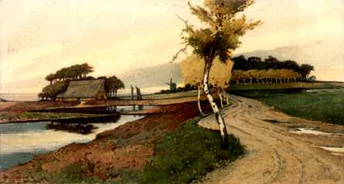






Giờ học kết thúc rồi
Chúc các con luôn ngoan ngoãn và học giỏi
Giờ học hết rồi đi về thôi các bạn ơi!!!!
Mình muốn học nữa!

